Slide 1


Slide 2
Jornada de capacitación sobre el reporte de información en el
FURAG vigencia 2023
17 de Abril de 2024

Slide 3
1
Introducción
2
Generalidades MIPG
3
Generalidades Medición Desempeño Institucional – MDI
Contenido
4
Panel de Preguntas

Slide 4
Introducción
1.

Slide 5








Introducción
Número de Entidades a Medir
Banco Preguntas
ORDEN
TOTAL
Nación | 234
Territorio | 5.796
Total | 6.030
598
Circular Externa 100-006-2024*
Apertura FURAG
Número de formularios generados aproximadamente
115
73
172
Actividades realizadas hasta el día de hoy
Total actividades del proceso desde la planeación
Usuarios Creados aplicativo
ROL
USUARIOS
Jefe de Planeación | 1.689
Jefe de Control Interno | 2.273
Total | 3.962
Medicion del Desempeño Institucional
Información REAL
Conteo Regresivo
* Lineamientos para el registro de información a través del Formulario Único de Reporte y Avance de Gestión – FURAG vigencia 2023
Notes:
Henry
© Copyright PresentationGO.com – The free PowerPoint and Google Slides template library

Slide 6
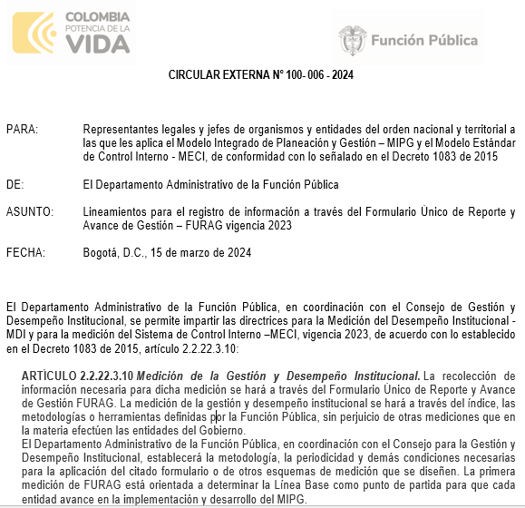
Circular y cronograma – Medición del Desempeño Institucional
Circular Externa 100-006-2024
Actividad | Fecha incio | Fecha finalización
Recolección de información | 10 de abril | 16 de mayo
Entidades nacionales y entidades del Distrito Capital | 10 de abril | 10 de mayo
Entidades de los Departamentos de Antioquia, Arauca, Bolívar, Caldas, Caquetá, Casanare, Chocó, Guaviare, Norte de Santander, Putumayo y Tolima | 10 de abril | 14 de mayo
Entidades de los Departamentos de Atlántico, Boyacá, Cauca, Córdoba, La Guajira, Meta, Nariño, Quindío, Sucre, Vaupés, Vichada | 10 de abril | 15 de mayo
Entidades de los Departamentos de Amazonas, Cesar, Cundinamarca, Guainía, Huila, Magdalena, Risaralda, San Andrés y Providencia, Santander, Valle del Cauca y Alcaldía de Bogotá | 10 de abril | 16 de mayo
Sensibilización y capacitación | 18 de marzo | 16 de mayo
Capacitación general reporte FURAG | 18 de marzo | 18 de marzo
Sesión de preguntas y respuestas reporte FURAG | 17 de abril 10.00 a 11.00 am
 | 26 de abril 10.00 a 11.00 am
 | 08 de mayo 10.00 a 11.00 am
Procesamiento y análisis | 17 de mayo |  | 12 de junio
Aprobación de resultados de la medición del desempeño institucional vigencia 2023 | 13 de junio |  | 27 de junio
Difusión y socialización de los resultados | 28 de junio |  | 15 de noviembre
Publicación de resultados - Reporte interactivo | 28 de junio
Socialización Resultados Medición Índice Desempeño Institucional vigencia 2023 | 2 de julio a 15 de noviembre

Slide 7
Generalidades Modelo Integrado de Planeación y Gestión MIPG
2.

Slide 8
¿Qué es MIPG?
MIPG se entiende como un:
MARCO DE REFERENCIA QUE LE FACILITA A LAS ENTIDADES PÚBLICAS:
Dirigir y planear
Ejecutar
Ejecutar
Hacer seguimiento
y evaluar
Controlar
Generar resultados que atiendan
los planes de desarrollo y garanticen los derechos, resuelvan
las necesidades y problemas
de los ciudadanos con integridad
y calidad en el servicio
La Gestión Institucional

Slide 9
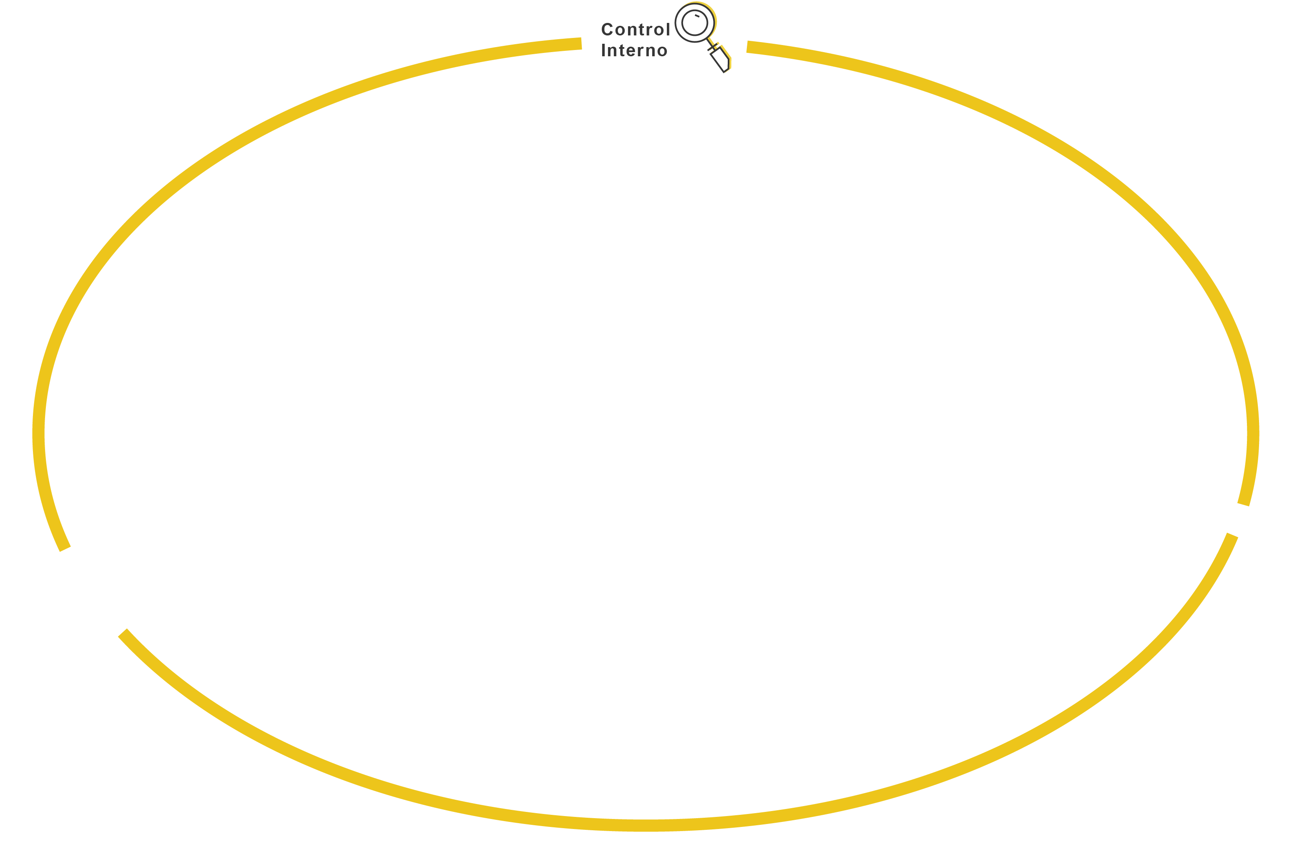
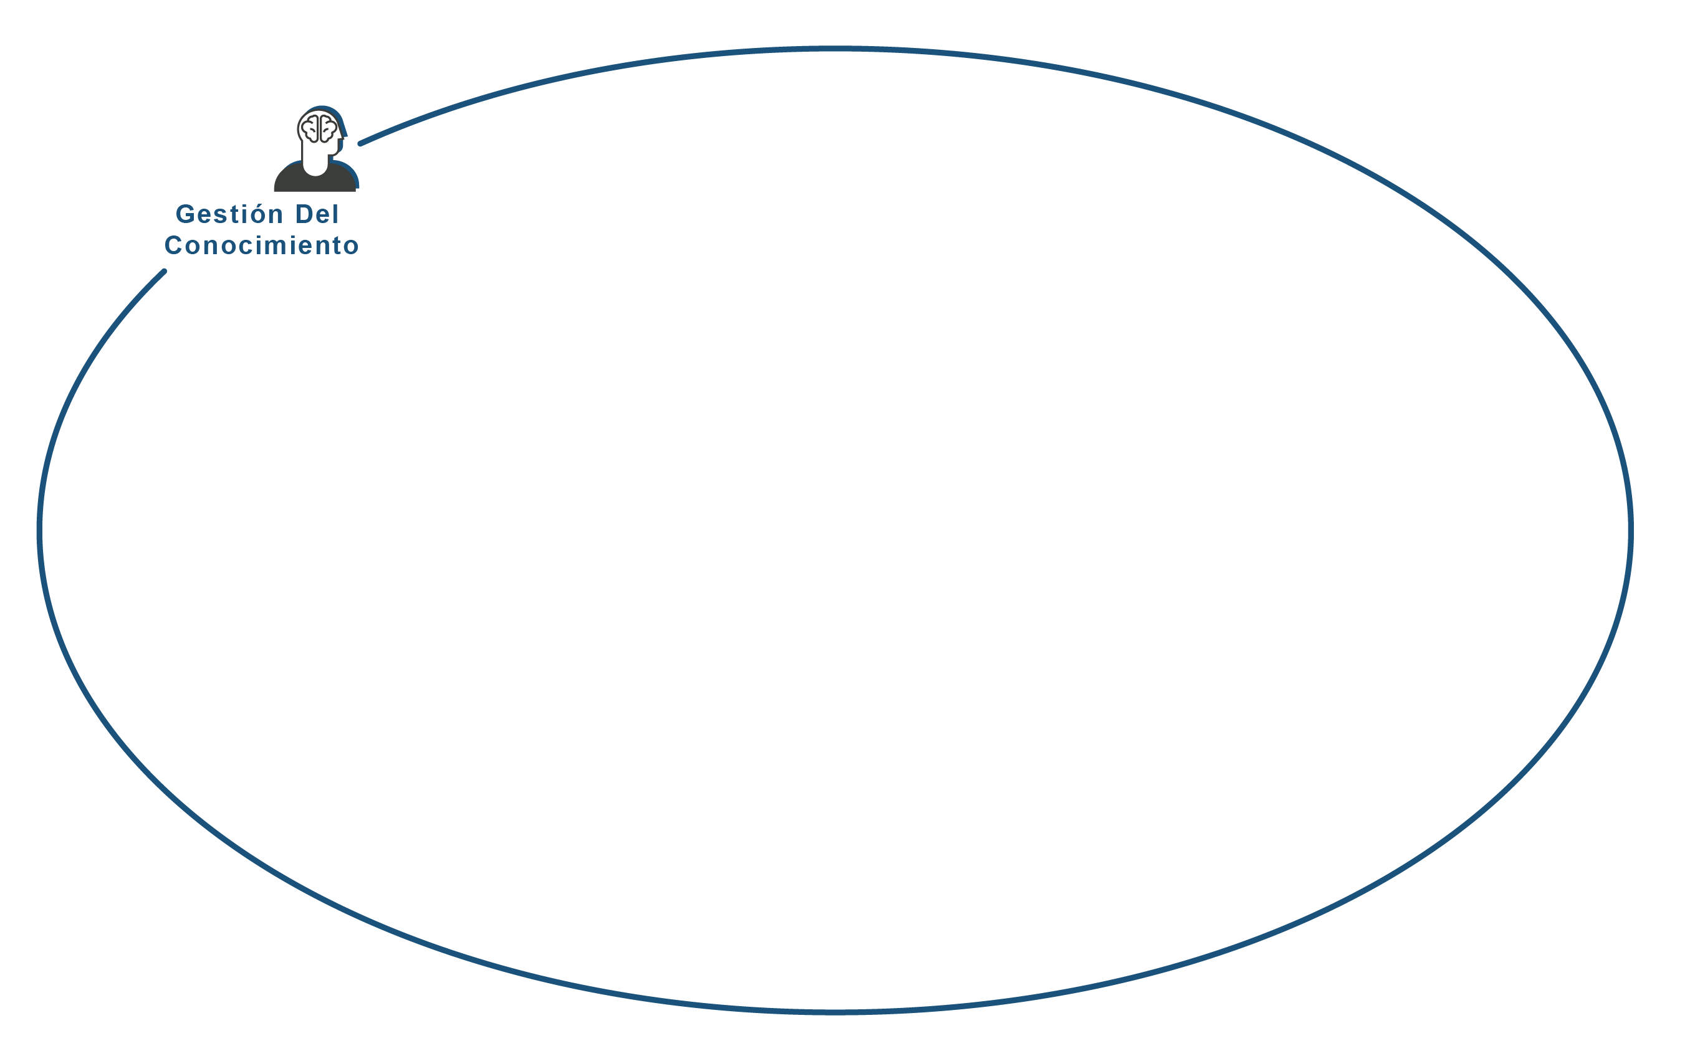
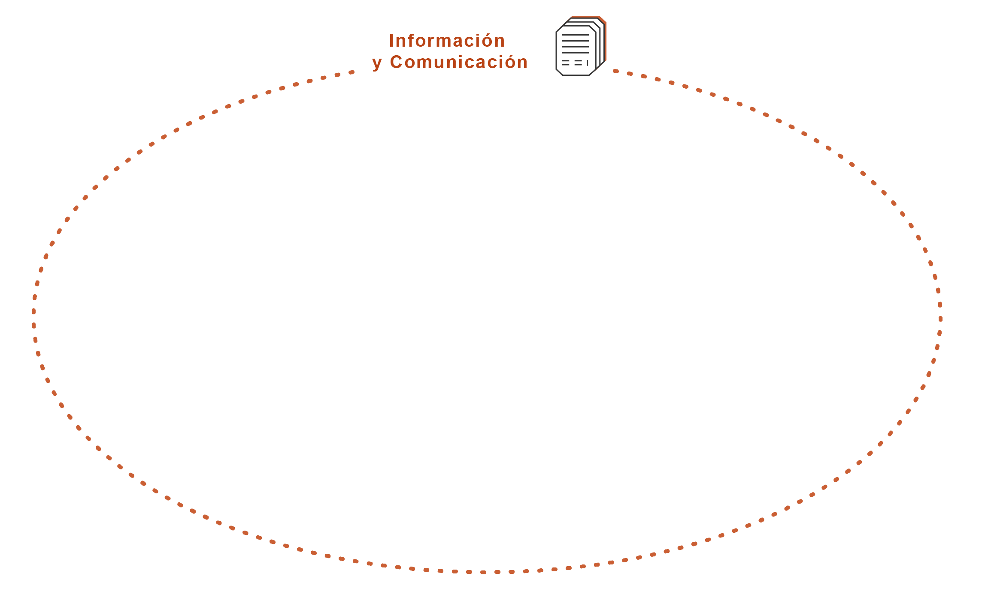






Estructura del modelo
MIPG se implementa a través de 7 dimensiones operativas
MÉRITO E INTEGRIDAD
VALORES, TRANSPARENCIA Y CAMBIO CULTURAL

Slide 10
Generalidades Medición del Desempeño Institucional
3.

Slide 11





¿Qué es la Medición del Desempeño Institucional?
La Medición del Desempeño Institucional se estructura como una operación estadística que se fundamenta en el análisis de los datos recolectados a través del Registro Administrativo Formulario Único de Reporte y Avance de Gestión FURAG. Sus principales características son:
Los aspectos temáticos objeto de la Medición se fundamentan en el esquema operativo de MIPG y en la estructura de controles y responsabilidades prevista en el MECI
La periodicidad de la medición del desempeño institucional es anual, y se lleva a cabo a partir de la vigencia inmediatamente anterior.
La información de la Medición se concreta en los resultados de los Índices de desempeño.
La MDI y del Sistema de Control Interno
La población objetivo son las entidades definidas en el Decreto 1499 de 2017, descritas en el universo de estudio.
se efectuará para el periodo comprendido entre el 1° de enero y el 31 de diciembre de 2023.
Notes:
© Copyright PresentationGO.com – The free PowerPoint and Google Slides template library

Slide 12




¿Cúales son los objetivos de la medición?
Medir el nivel de avance de las políticas de gestión y desempeño institucional, por parte de las entidades públicas.
01
OBJETIVO
GENERAL
Medir anualmente la gestión y desempeño de las entidades públicas del orden nacional y territorial en el marco de los criterios y estructura temática tanto de MIPG como de MECI, con el fin de que las entidades públicas reconozcan fortalezas o debilidades en materia de gestión y emprendan acciones de mejora.
Medir el nivel de avance en la implementación del MIPG en las entidades públicas.
02
04
OBJETIVOS ESPECÍFICOS
Medir el nivel de avance en la implementación del Modelo Estándar de Control Interno MECI en las entidades objeto de aplicación de la Ley 87 de 1993.
03
Proporcionar información mediante la cual las entidades públicas reconozcan fortalezas o debilidades en materia de gestión, desempeño institucional y control interno.
Notes:
© Copyright PresentationGO.com – The free PowerPoint and Google Slides template library

Slide 13
Objetivos de la medición
Medir el nivel de avance de las políticas de gestión y desempeño institucional, por parte de las entidades públicas.
01
OBJETIVO
GENERAL
Medir anualmente la gestión y desempeño de las entidades públicas del orden nacional y territorial en el marco de los criterios y estructura temática tanto de MIPG como de MECI, con el fin de que las entidades públicas reconozcan fortalezas o debilidades en materia de gestión y emprendan acciones de mejora.
Medir el nivel de avance en la implementación del MIPG en las entidades públicas.
02
04
OBJETIVOS ESPECÍFICOS
Medir el nivel de avance en la implementación del Modelo Estándar de Control Interno MECI en las entidades objeto de aplicación de la Ley 87 de 1993.
03
Proporcionar información mediante la cual las entidades públicas reconozcan fortalezas o debilidades en materia de gestión, desempeño institucional y control interno.
Notes:
© Copyright PresentationGO.com – The free PowerPoint and Google Slides template library

Slide 14
Objetivos de la medición
Medir el nivel de avance de las políticas de gestión y desempeño institucional, por parte de las entidades públicas.
01
OBJETIVO
GENERAL
Medir anualmente la gestión y desempeño de las entidades públicas del orden nacional y territorial en el marco de los criterios y estructura temática tanto de MIPG como de MECI, con el fin de que las entidades públicas reconozcan fortalezas o debilidades en materia de gestión y emprendan acciones de mejora.
Medir el nivel de avance en la implementación del MIPG en las entidades públicas.
02
04
OBJETIVOS ESPECÍFICOS
Medir el nivel de avance en la implementación del Modelo Estándar de Control Interno MECI en las entidades objeto de aplicación de la Ley 87 de 1993.
03
Proporcionar información mediante la cual las entidades públicas reconozcan fortalezas o debilidades en materia de gestión, desempeño institucional y control interno.
Notes:
© Copyright PresentationGO.com – The free PowerPoint and Google Slides template library

Slide 15
Objetivos de la medición
Medir el nivel de avance de las políticas de gestión y desempeño institucional, por parte de las entidades públicas.
01
OBJETIVO
GENERAL
Medir anualmente la gestión y desempeño de las entidades públicas del orden nacional y territorial en el marco de los criterios y estructura temática tanto de MIPG como de MECI, con el fin de que las entidades públicas reconozcan fortalezas o debilidades en materia de gestión y emprendan acciones de mejora.
Medir el nivel de avance en la implementación del MIPG en las entidades públicas.
02
04
OBJETIVOS ESPECÍFICOS
Medir el nivel de avance en la implementación del Modelo Estándar de Control Interno MECI en las entidades objeto de aplicación de la Ley 87 de 1993.
03
Proporcionar información mediante la cual las entidades públicas reconozcan fortalezas o debilidades en materia de gestión, desempeño institucional y control interno.
Notes:
© Copyright PresentationGO.com – The free PowerPoint and Google Slides template library

Slide 16
Panel de Preguntas
4.

Slide 17
¿Cuáles son las entidades objeto de medición?

Slide 18
¿Cuál es el Campo de aplicación?
Decreto 1499 de 2017
Ley 87 de 1993
Entidades que deben implementar MIPG
Estas entidades contarán con dos usuarios y sus respectivas contraseñas para el ingreso al aplicativo del FURAG, una para el Jefe de Control Interno y otra para el Jefe de Planeación o quienes hagan sus veces.
Entidades que deben implementar MECI:
Las entidades a las que solo les aplica MECI contarán con un usuario y contraseña para el Jefe de Control Interno o quien haga sus veces. A estas entidades se aplican algunas políticas de gestión y desempeño, por lo que el Jefe de Control Interno podrá acudir a los responsables de dichas políticas dentro de la entidad para diligenciar la información correspondiente.

Slide 19



Responsables del reporte
Representante Legal
Principal responsable del reporte de información.
Jefe de Planeación o quien haga sus veces
Jefe de Control Interno o quien haga sus veces
Responsable del diligenciamiento del formulario que evalúa la implementación y avance de las políticas de gestión y desempeño institucional, incluyendo la política de control interno.
Requiere del apoyo de otras instancias internas para su diligenciamiento, lo que exige una coordinación y trabajo en equipo para un diligenciamiento adecuado.
Como evaluador independiente de la gestión, diligencia el formulario que analiza la eficiencia y efectividad de la estructura de control de la entidad.
Se analiza la labor que adelanta esta instancia en cumplimiento de sus funciones.
Dada la integralidad de la evaluación, es necesaria una articulación entre ambas instancias, ya que el incumplimiento o diligenciamiento incompleto de alguno de los formularios afectará los resultados de la entidad.
Notes:
© Copyright PresentationGO.com – The free PowerPoint and Google Slides template library

Slide 20
¿Qué recomendaciones se pueden dar antes del diligenciamiento de la Información?

Slide 21
Recomendaciones generales antes de diligenciar el formulario
Coordinación interna para el análisis de los temas evaluados
Análisis inicial de los temas desplegados en los formularios: Mesa interna de coordinación inicial entre las Oficinas de Planeación y Control Interno.
Establecer responsables internos directos, así como aquellos temas que se identifiquen como complejos, donde puede existir responsabilidad compartida.
Notes:
© Copyright PresentationGO.com – The free PowerPoint and Google Slides template library

Slide 22
Recomendaciones generales antes de diligenciar el formulario
Coordinación interna para el análisis de los temas evaluados
Coordinación en el marco del Comité Institucional de Gestión y Desempeño: definir el esquema de trabajo, responsables, fechas límite de entrega, fuentes de información para los soportes, repositorios de información (si aplica), u otros aspectos necesarios para facilitar el diligenciamiento de los formularios.
Notes:
© Copyright PresentationGO.com – The free PowerPoint and Google Slides template library

Slide 23



Aspectos técnicos clave
Antes de ingresar al formulario, tenga en cuenta los siguientes pasos y recomendaciones:
Conozca el material de apoyo disponible para orientar el ingreso y diligenciamiento al aplicativo FURAG tales como:
Instructivos
Vídeos tutoriales
Circulares
Preguntas frecuentes
Entre otros.
Para la navegación en el aplicativo, se recomienda usar la última versión de Google Chrome, Firefox o Safari.
Valide las restricciones de seguridad de la información (firewall) de los equipos de computó.
Asegure una conexión estable a internet.
De ser necesario borre el historial de navegación y la memoría caché del navegador.

Slide 24



Recomendaciones generales antes de diligenciar el formulario
Una vez se tenga acceso a los formularios, es necesario tener en cuenta:
Preguntas precargadas desde otros sistemas de información
Sistema de Información de Trámites SUIT:
Preguntas precargadas desde otros sistemas de información
Información Ministerio de Hacienda: Para las entidades de nación que les aplica la política de Gestión Presupuestal,
Asignación de preguntas de los formularios
Las preguntas de la política de Control Interno (tanto Jefe de Planeación como Jefe de Control Interno), no se podrá asignar con la funcionalidad del aplicativo.
Notes:
© Copyright PresentationGO.com – The free PowerPoint and Google Slides template library

Slide 25

Recomendaciones generales antes de diligenciar el formulario
Una vez se tenga acceso a los formularios, es necesario tener en cuenta para el registro de evidencias:
No permite cargar documentos.
Ruta o link
soportes físicos describirlos adecuadamente. Ejemplo: Acta comité y Desempeño Institucional de fecha XXXX.
Cuando URL de publicaciones de acceso libre o de acceso interno y restringido, no es necesario que Función Pública tenga acceso a este enlace, pero usted si debe asegurar que sea verídico, Órgano de Control esta será la ruta de acceso a utilizar.
No ingrese en el campo de evidencias frases como: Si tenemos; No aplica; Está en la carpeta; Lo tiene X persona; Esta en el archivo u otra información ambigua que no permita dar un soporte a su respuesta, ya que esto invalida una respuesta positiva.
Si al momento de verificar las evidencias registradas en el formulario por alguno de los líderes de política o algún órgano de control se comprueba que no corresponde con las respuestas marcadas, el puntaje se verá afectado.
Notes:
© Copyright PresentationGO.com – The free PowerPoint and Google Slides template library

Slide 26

¿Cómo se ingresa al aplicativo?

Slide 27
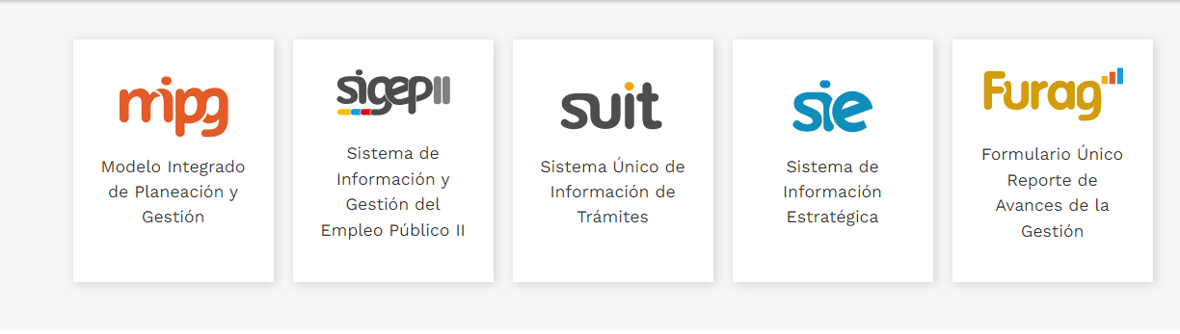

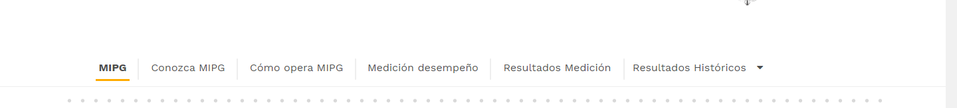
Ingreso al aplicativo – Crear cuenta
Ingrese a la página de Función Pública: www.funcionpublica.gov.co
Medición del desempeño

Slide 28
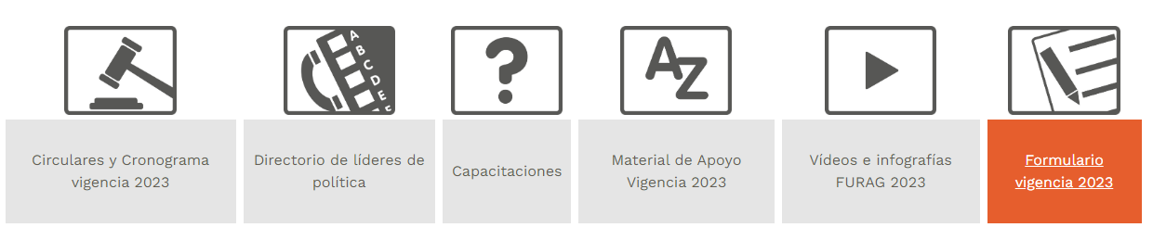
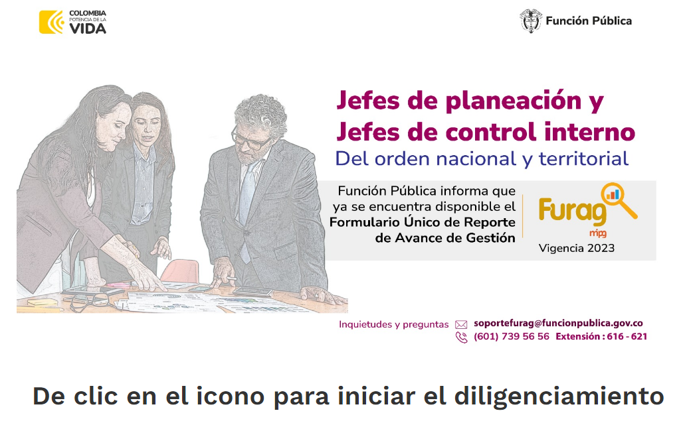
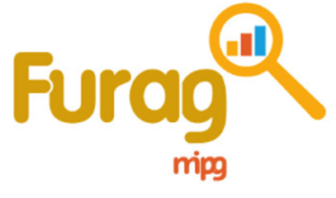
Ingreso al aplicativo

Slide 29

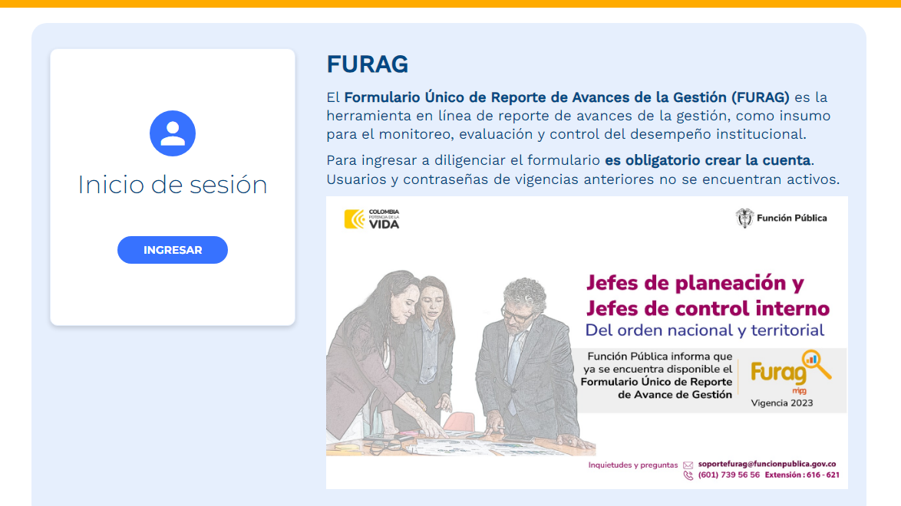
Ingreso al aplicativo
Nota: En el correo enviado a soportefurag@funcionpublica.gov.co incluya su número de celular

Slide 30
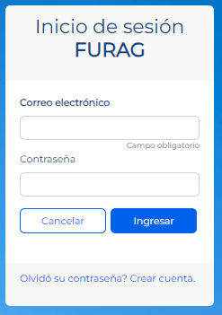
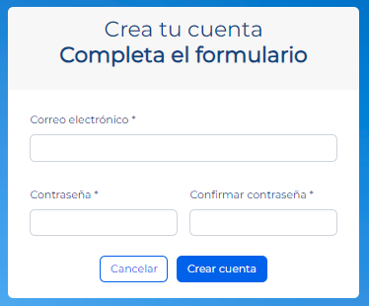
Registro Inicial
En la nueva ventana, haga clic en “Crear cuenta”, posteriormente diligencie los campos requeridos como se muestra a continuación.
Verifique que el correo electrónico le quede bien diligenciado para garantizar que a su bandeja le llegue el correo de validación.
Haga clic en “crear cuenta”

Slide 31
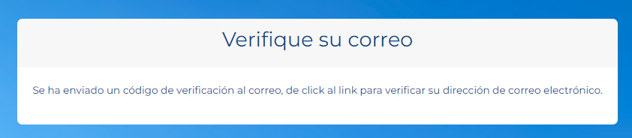
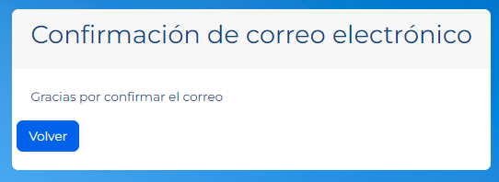
Registro Inicial
Debe ir inmediatamente a su correo electrónico y verificarlo, de lo contrario el link perderá vigencia y le generará error.
Seguidamente, haga clic en el enlace que contiene el mensaje. El enlace lo dirigirá a una nueva ventana en su navegador, en la que se le confirmará el registro de su correo electrónico.
Al pulsar clic en “volver” regresará a la página de inicio del FURAG

Slide 32
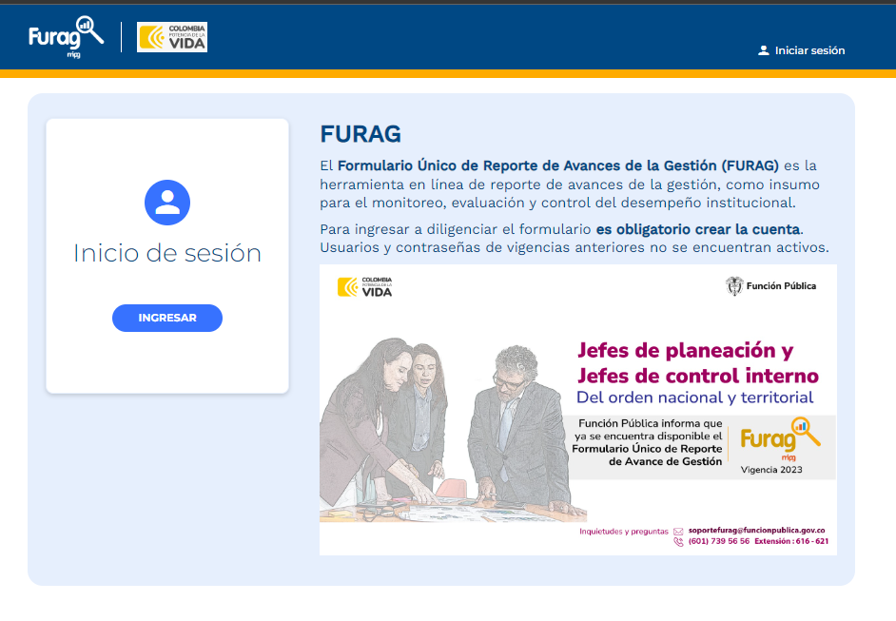
Inicio de sesión
Haga clic en “iniciar sesión” e ingrese en los campos el correo electrónico y la
contraseña registrada en los pasos anteriores, haga clic en “Ingresar”.

Slide 33
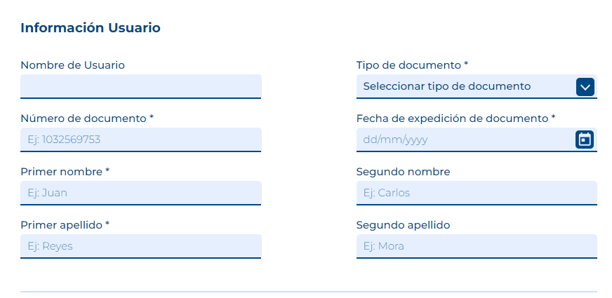
Registro de información complementaria
Registro usuario: A continuación encontrará su información básica y el diligenciamiento de información complementaria para su correcto registro en el FURAG
No use tildes ni signos

Slide 34
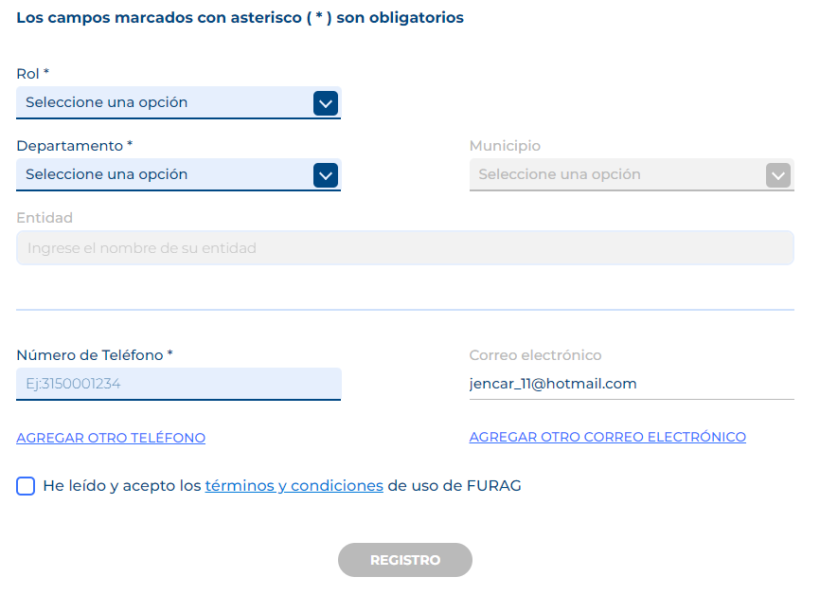
Registro de información complementaria
Verá en la pantalla un aviso emergente el cual le confirmará que su cuenta ha sido creada exitosamente.
Una vez ha finalizado el registro en el aplicativo, recibirá un mensaje al correo electrónico registrado en el que se le informa de la apertura del FURAG.

Slide 35
Aspecto a considerar para la creación de Usuarios
NO podrán crear dos cuentas en el aplicativo asociadas al mismo rol
Un mismo usuario podrá tener tanto el rol de jefe de planeación como jefe de control interno en la misma entidad.
Las entidades a las que únicamente les aplica el MECI, NO deben crear el rol de jefe de planeación
Notes:
© Copyright PresentationGO.com – The free PowerPoint and Google Slides template library

Slide 36
¿Cómo se asocia el usuario a la entidad?

Slide 37
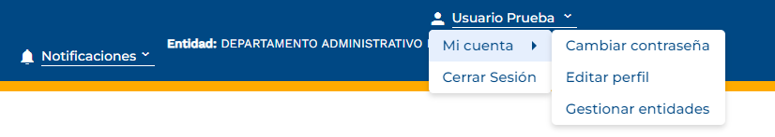
Gestionar entidades
Haga clic en “nombre de usuario” (parte superior derecha de la pantalla) + “mi cuenta” + “gestionar entidades”
Para asociar su cuenta a una nueva entidad o rol haga clic en el enlace “agregar entidad y rol” y pulse en la opción “guardar” como se muestra a continuación.

Slide 38
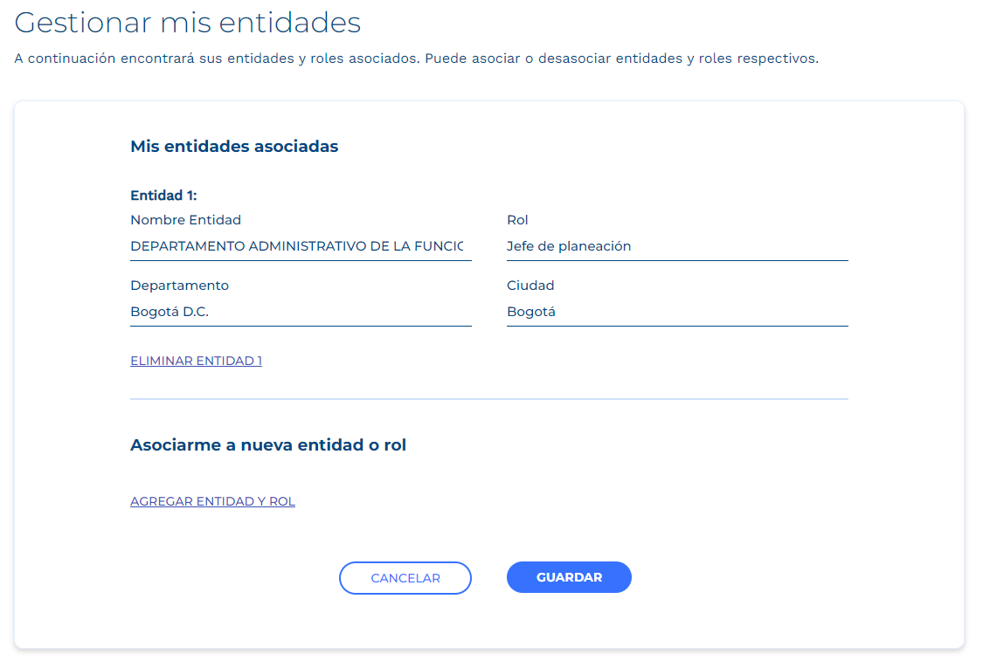
Gestionar entidades

Slide 39
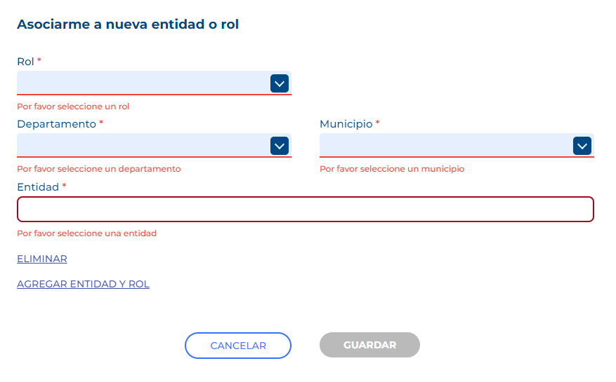
Gestionar entidades

Slide 40
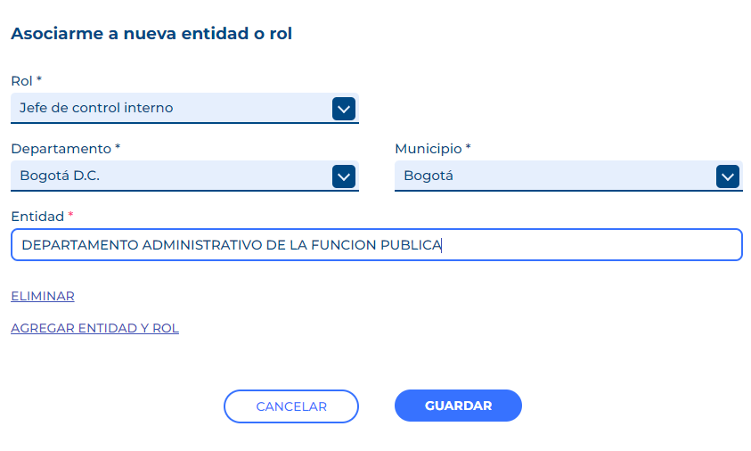
Gestionar entidades

Slide 41
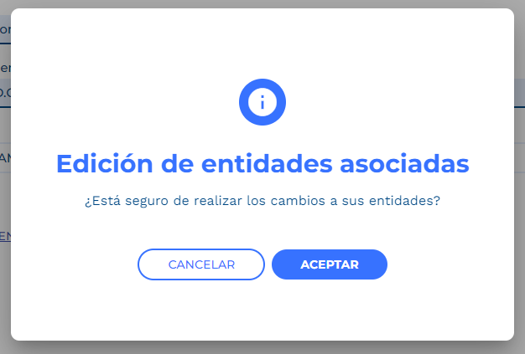
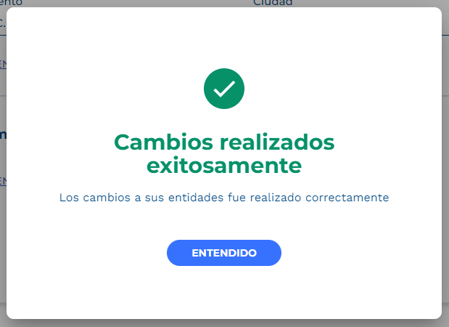
Gestionar entidades

Slide 42
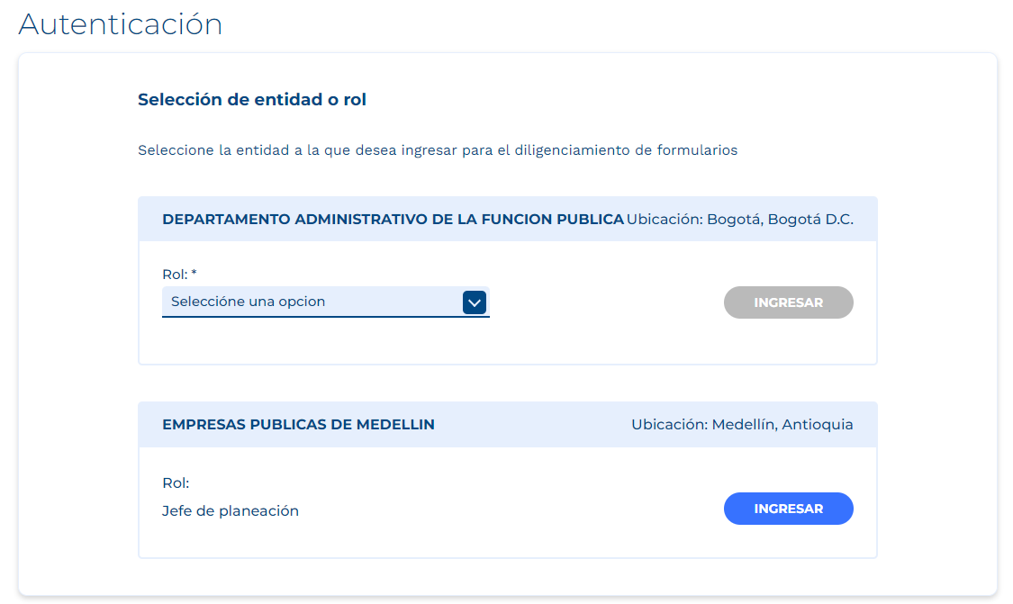
Gestionar entidades

Slide 43
¿Qué debo hacer al ingresar al aplicativo?

Slide 44
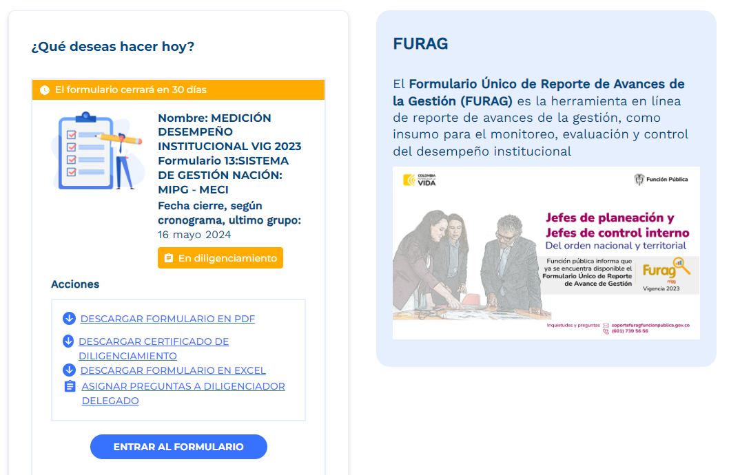


Al Ingresar al diligenciamiento

Slide 45
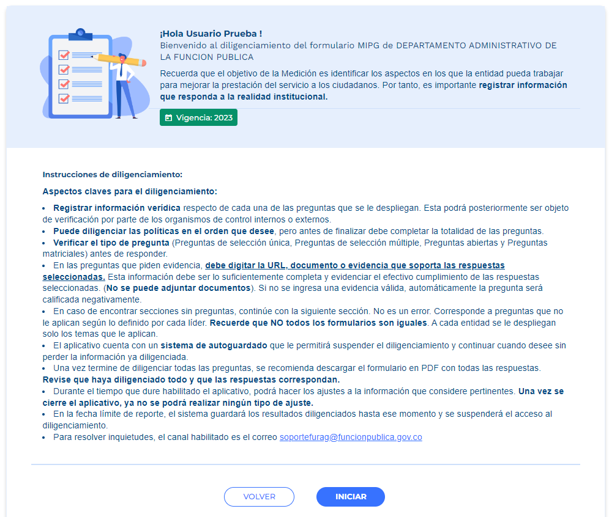

Slide 46
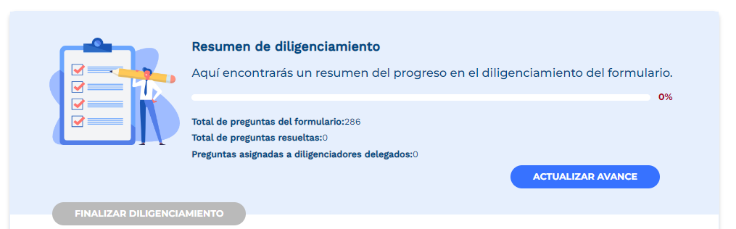
Diligenciamiento

Slide 47
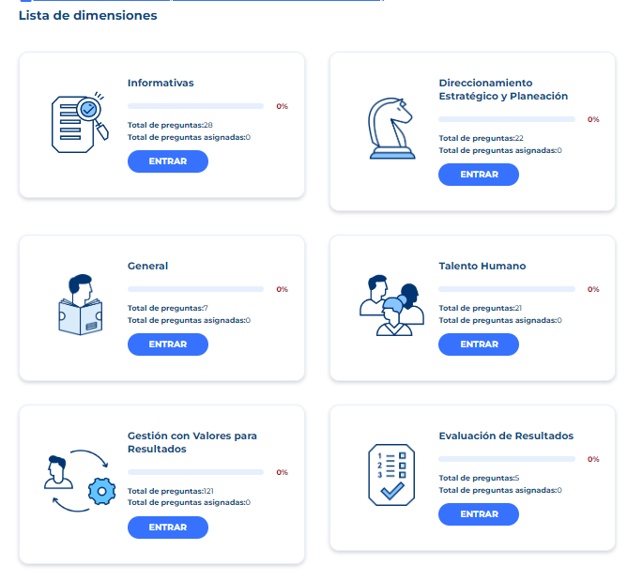
Diligenciamiento
Aplica MIPG
JP. Todas las políticas – generales - informativas
JC Generales y CI
Aplica solo CI
JCI. Módulos de las políticas que le aplican a la entidad - generales - informativas

Slide 48







Durante el diligenciamiento tenga en cuenta
Requieren evidencia
Algunas opciones de respuesta requieren evidencia particular
Tipo de pregunta
Sistema de AUTOGUARDADO
Preguntas filtro:
Bloquean una o varias preguntas
Color gris
El formulario cuenta con ayudas
La opción otros, cuales y cuantos:
Habilita una casilla adicional

Slide 49
Respecto a las preguntas del formulario ¿Qué se debe tener en cuenta?

Slide 50
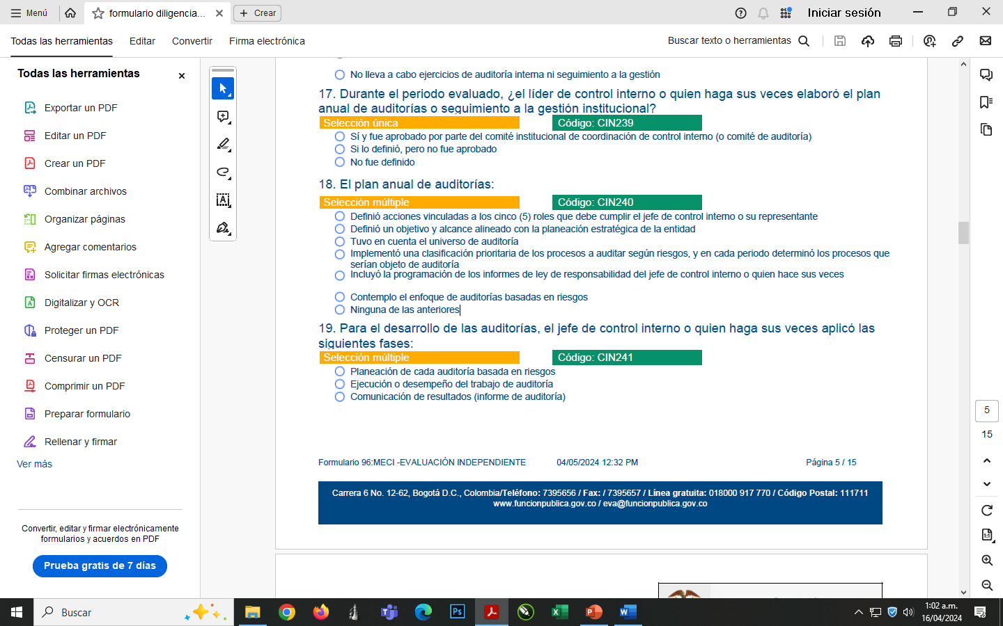
Preguntas

Slide 51
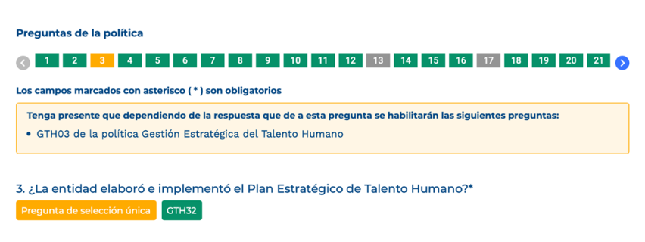
Verde: Respondida y guardada exitosamente.
Roja: Pregunta no respondida.
Amarilla: Pregunta actual (sobre la que se encuentra ubicado).
Gris: Depende de una “pregunta filtro” – Bloquea – no se puede cambiar

Slide 52
¿Cómo se asignan preguntas a colaboradores?

Slide 53
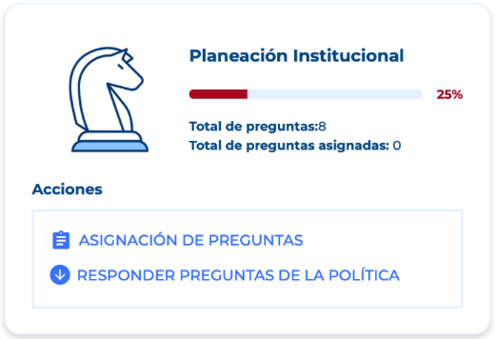
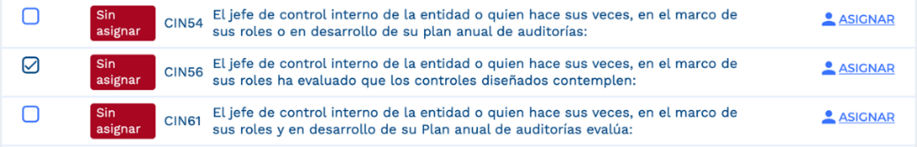
Asignación de preguntas
Si asigna una pregunta filtro se asignarán automáticamente las preguntas que dependen de esta.

Slide 54
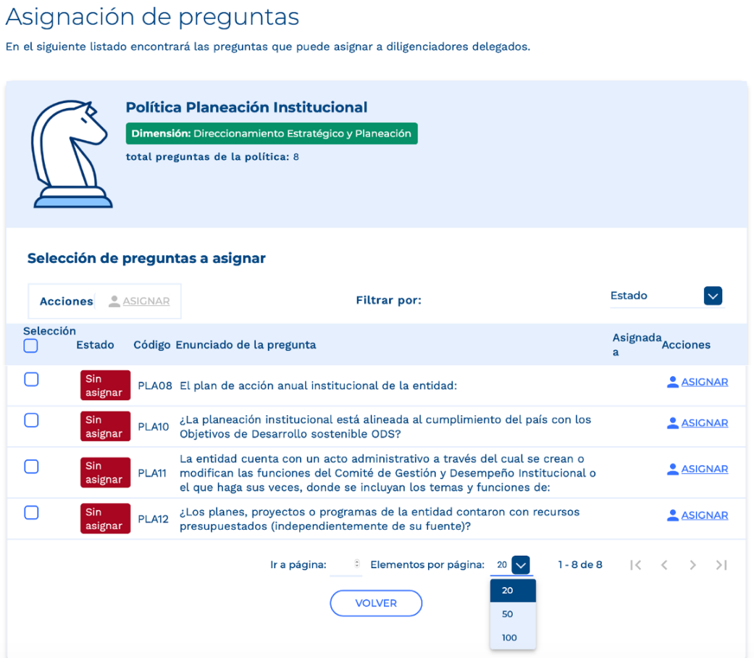


Para asignar todas las preguntas
Verifique cual es el número total de preguntas
Despliegue el recuadro denominado “elementos por página” seleccione el que considere conveniente entre 20, 50 y 100 elementos (preguntas).
Marque la opción selección
De clic en Asignar

Slide 55
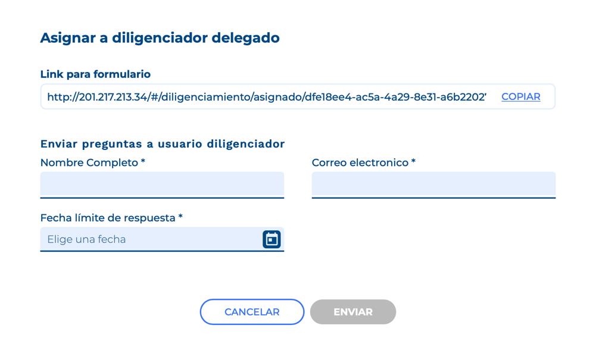

Slide 56
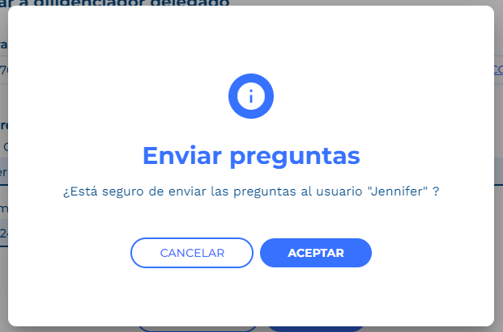
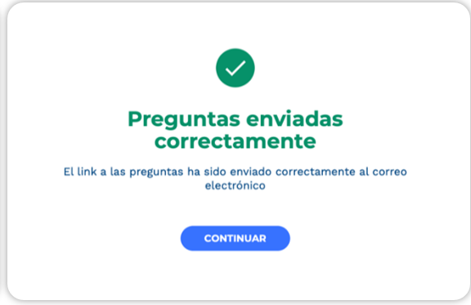

Slide 57
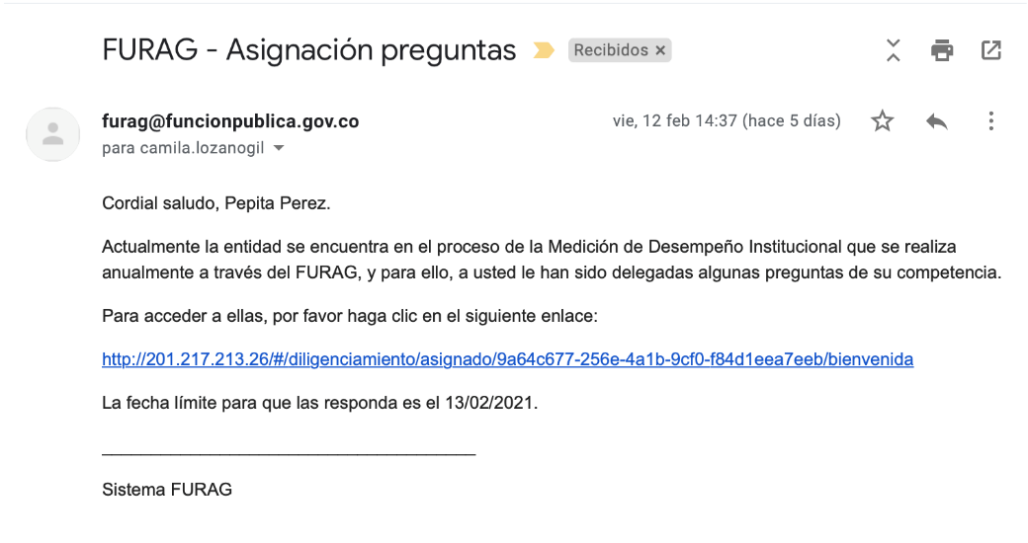

Slide 58
¿Cómo se gestionan las evidencias en el aplicativo?

Slide 59
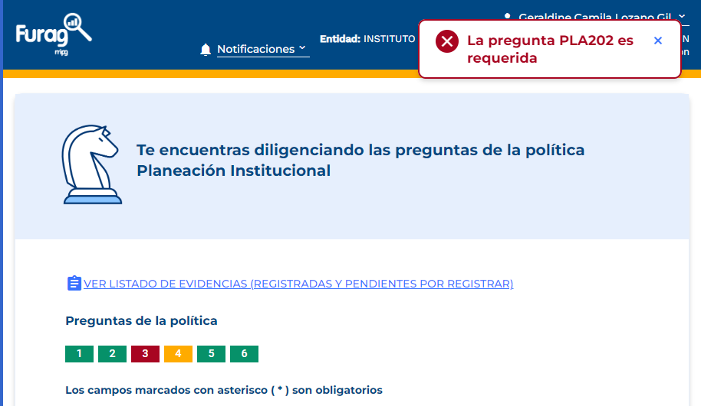
Evidencias y Soportes

Slide 60
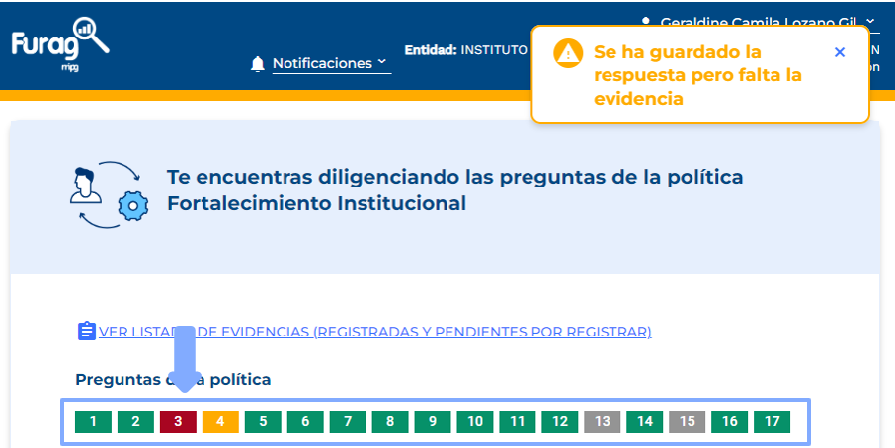

Slide 61
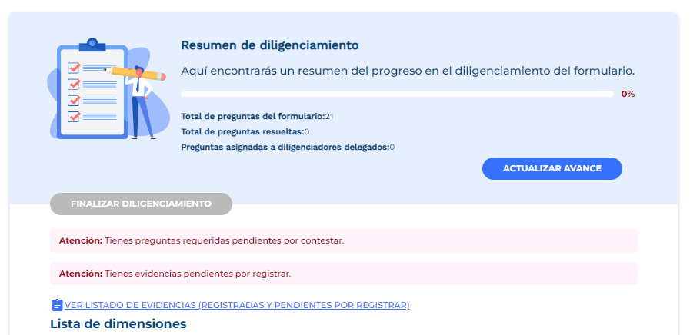
Revisión de evidencias
1. Opción

Slide 62
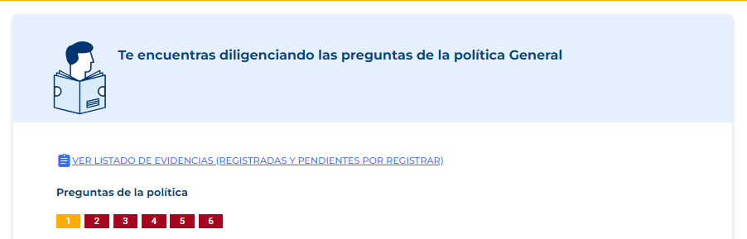
Revisión de evidencias
2. Opción

Slide 63
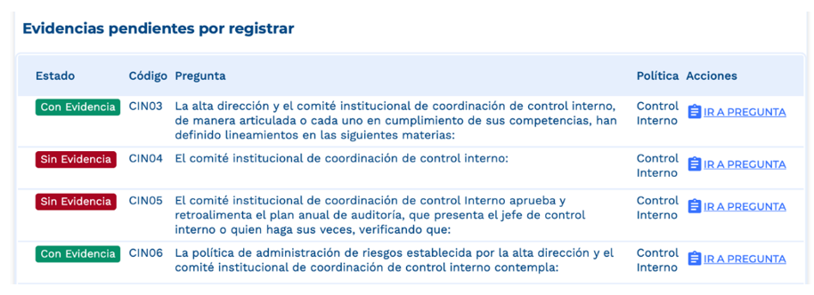

Slide 64
¿Cómo se cambia o recupera contraseña?

Slide 65
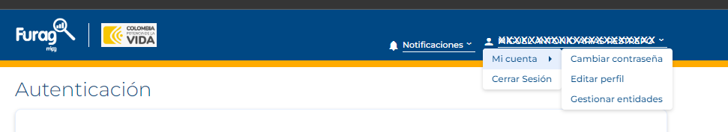
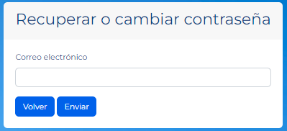
Cambio y recuperación de contraseña
Cambio de contraseña:
Correo electrónico: El mismo que usa para ingresar al aplicativo.
Contraseña: Digite su nueva contraseña incluyendo mínimo 8 caracteres alfanuméricos, mayúsculas y minúsculas.
Confirmar contraseña: Digite la nueva contraseña, tal como la diligenció en el campo anterior.

Slide 66
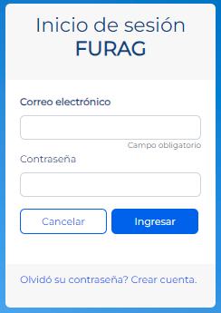
Cambio y recuperación de contraseña
Recuperación de contraseña:

Slide 67
¿Cómo se finaliza el reporte y genera el certificado?

Slide 68
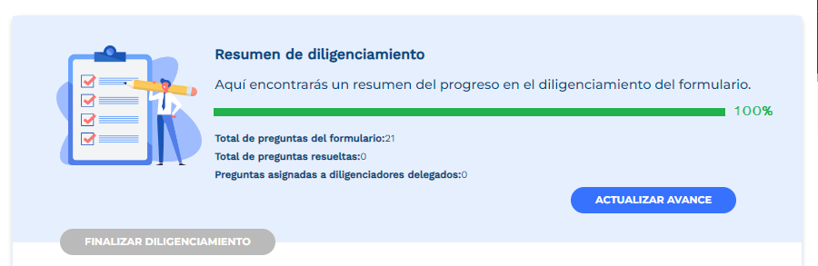
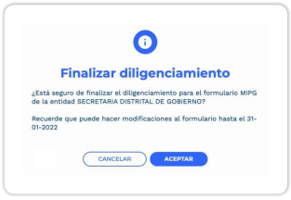
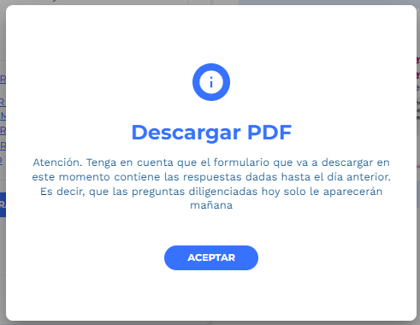
Finalización formulario

Slide 69
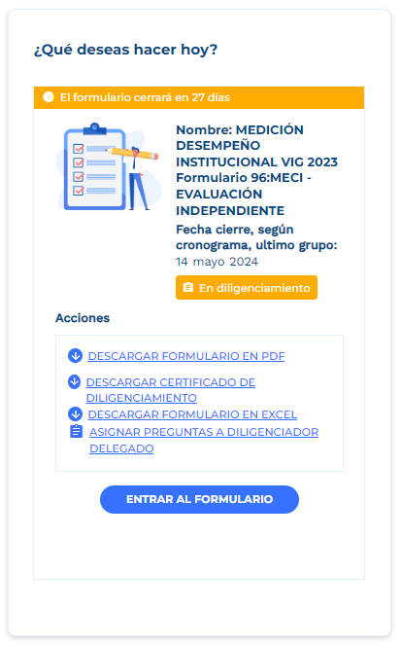
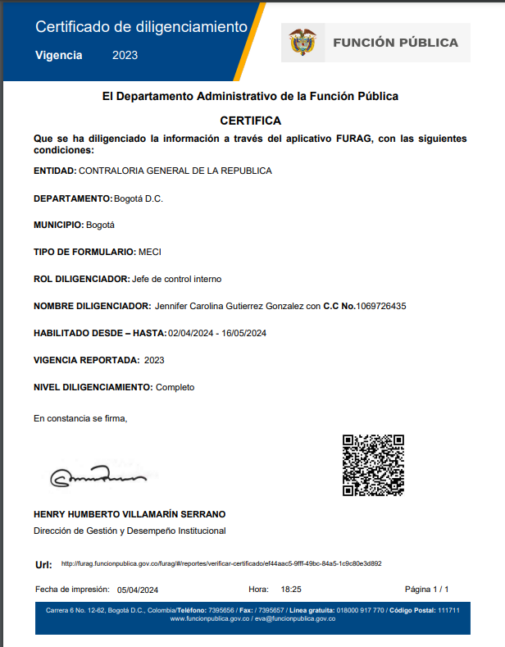
Generación certificado de diligenciamiento

Slide 70
Otras Inquietudes que nos han hecho nuestros grupos de valor

Slide 71



Otras inquietudes
Ante dudas o dificultades recurra en primer lugar al material de apoyo, en especial al documento de preguntas frecuentes y este instructivo de diligenciamiento.
Directorio líderes de política:
https://www.funcionpublica.gov.co/web/mipg/medicion_desempeno
Si su inquietud persiste podrá usar los siguientes canales:
Correo electrónico:
soportefurag@funcionpublica.gov.co
Teléfonos: (601) 7395656 extensiones 622, 621, 620, 619, 618, 617, 616.
Notes:
© Copyright PresentationGO.com – The free PowerPoint and Google Slides template library

Slide 72
Soportefurag@funcionpublica.gov.co

